Slide 1


VK bot
Настройка серверов VK

Slide 2
Что настраиваем?
Standalone application
Использующее LongPoll API
Отвечающее на личные сообщения Сообщества.

Slide 3
Что нужно для настройки?
Учетная запись пользователя с правами Администратора Сообщества для входа бота в VK
01
Получить набор системных идентификаторов Сообщества и приложения Бота
02
Расставить галочки и включить нужные пункты в интерфейсе VK
03

Slide 4
Идентификаторы и Ключи
Login
Password
Application ID
Group ID
API Key
Имя пользователя для входа бота в VK
Пароль пользователя для входа бота в VK
Системный идентификатор приложения
Системный идентификатор Сообщества
Ключ, позволяющий боту управлять Сообществом

Slide 5
Пользователь
Для работы боту требуется вход в VK под учётными данными Пользователя.
Все действия бота считаются администрацией VK, личными действиями Пользователя.
Для подключения и работы бота Пользователь должен быть Администратором или Владельцем Сообщества.
Пользовательские Login и Password хранятся в настройках бота и могут быть скомпрометированы.
Более безопасно завести отдельного Пользователя для бота, а не использовать личную учётную запись Владельца Сообщества.
Использование двухфакторной аутентификации может вызывать сложности, связанные с тем, что бот не может принять звонок или прочитать PUSH/SMS и ответить на них в своём сеансе входа.

Slide 6
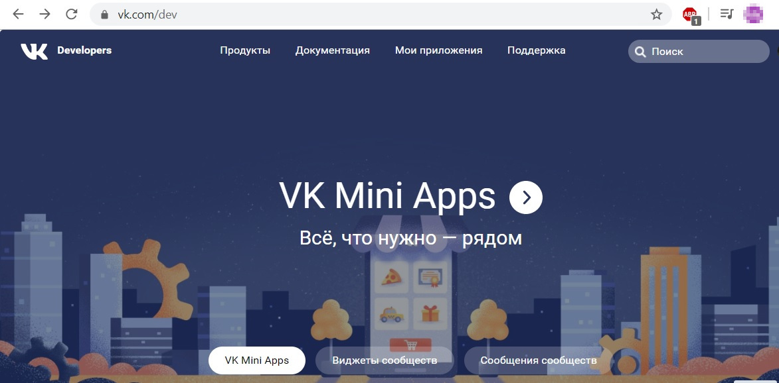
Создание бота

Slide 7
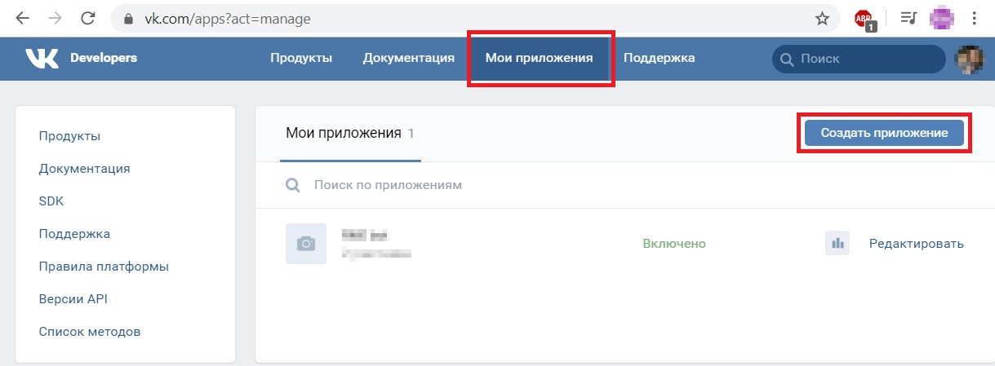
Создание Приложения
Открываем VK.com/dev
Пункт «Мои приложения»
Кнопка «Создать приложение»

Slide 8
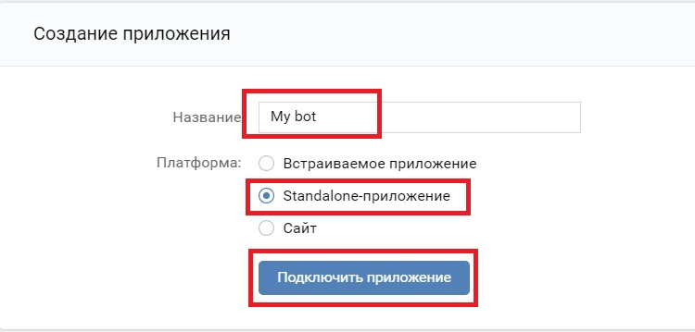
Подключение Приложения
Придумываем любое Название
Выбираем «Standalone-приложение»
Нажимаем «Подключить приложение»

Slide 9
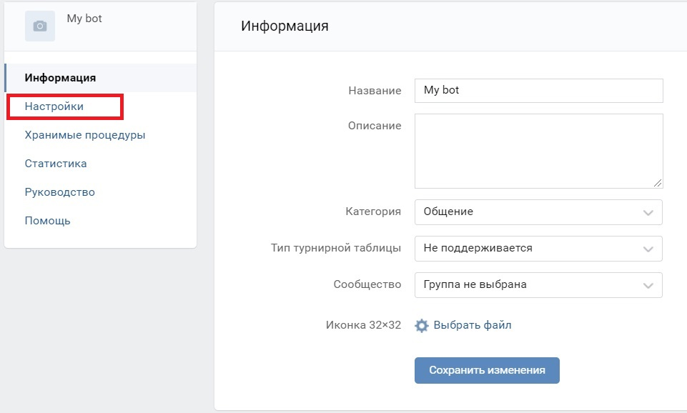
Приложение
Переходим в «Настройки»

Slide 10
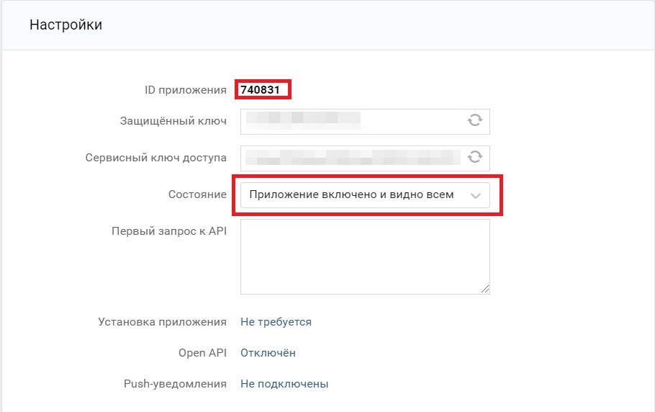
ID Приложения
Запоминаем «ID приложения» (Application ID)
Изменяем «Состояние» на «Приложение включено и видно всем»
Сохраняем изменения кнопкой

Slide 11
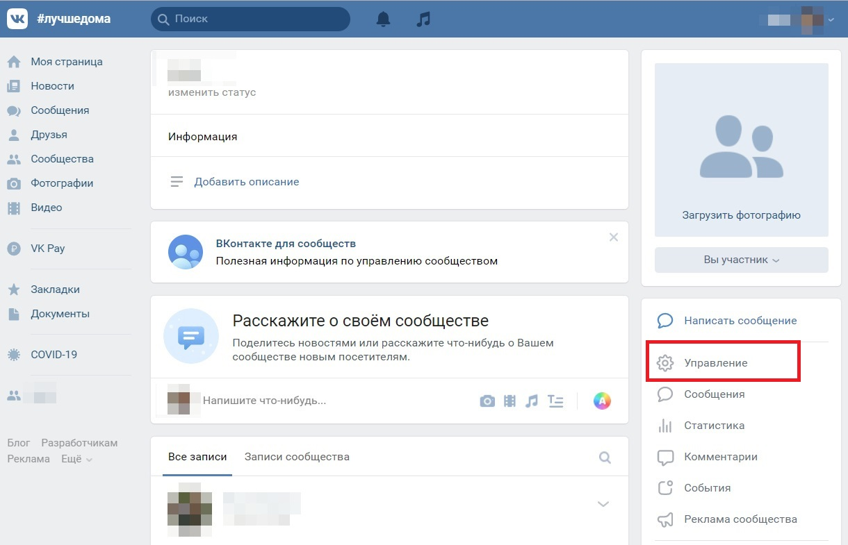
Сообщество
Открываем VK.com
Переходим в «Сообщество»
Нажимаем «Управление»

Slide 12
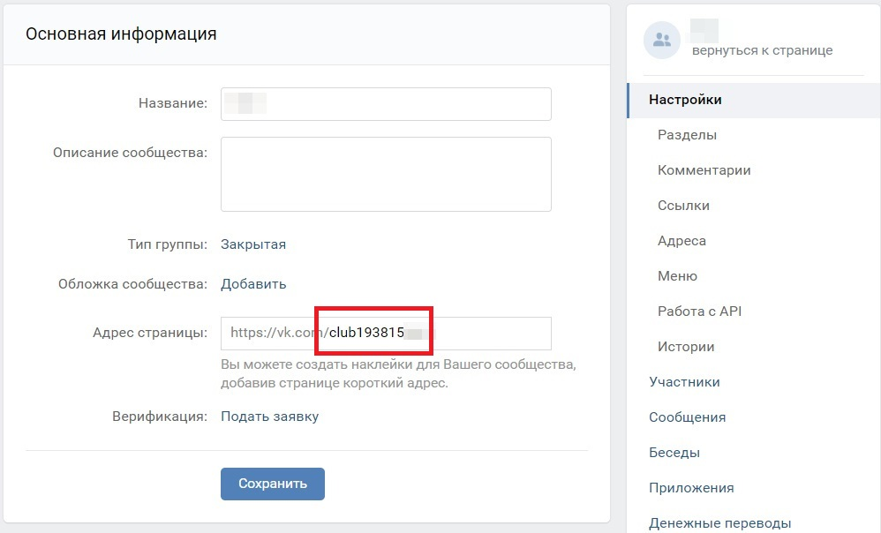
ID Сообщества (1)
Первый способ получения идентификатора сообщества
Group ID содержится в поле «Адрес страницы» после слова «club». Запоминаем его.
Если «Адрес страницы» изменён, то переходим ко второму способу

Slide 13
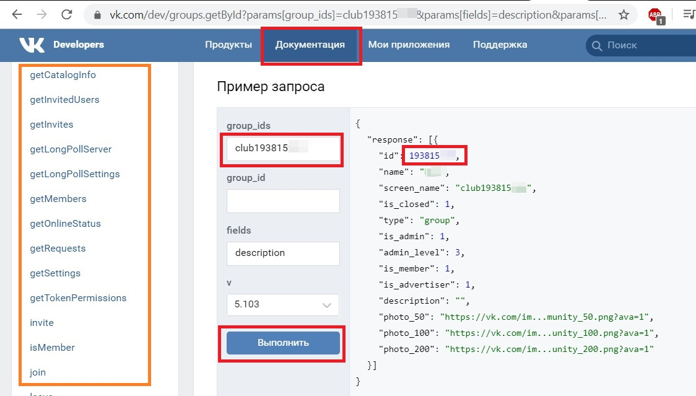
ID Сообщества (2)
Второй способ – обращение к API, если «Адрес страницы» переименован и явного ID в нём нет
VK.com/dev
Раздел «Документация»
В дереве слева переходим по пунктам «Список методов», «Groups», «getById»
В разделе «Пример запроса» вводим «Адрес страницы» и нажимаем «Выполнить»
В ответе будет поле ID. Запоминаем его, как Group ID

Slide 14
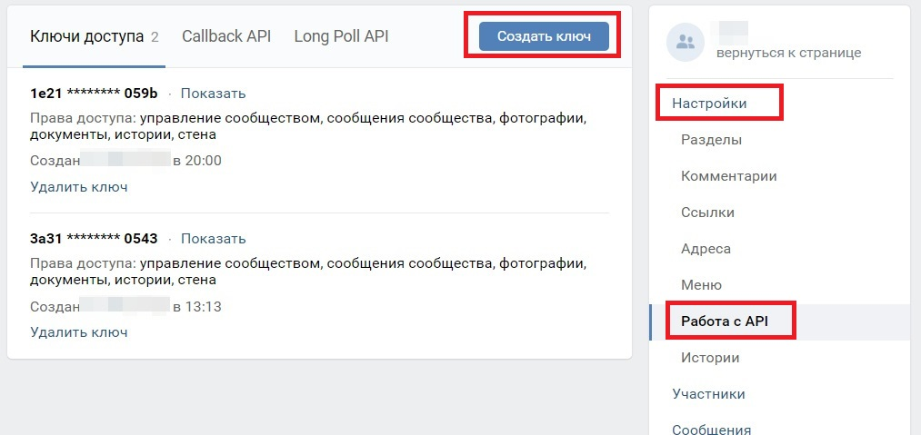
Создание Ключа API
VK.com
Сообщество
Настройки
Пункт «Работа с API»
Кнопка «Создать ключ»

Slide 15
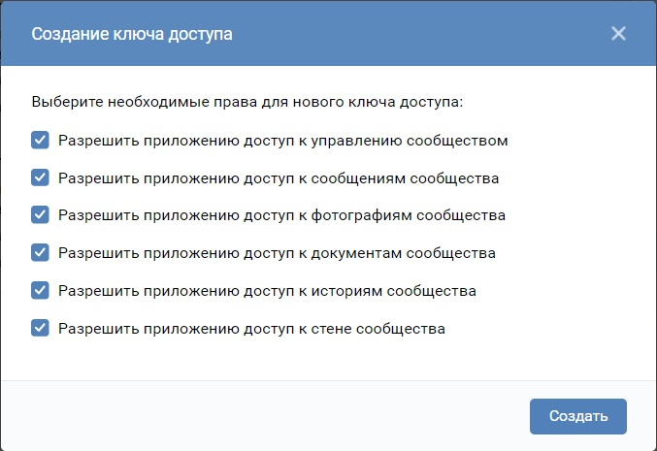
Создание Ключа API
Определяем необходимые права доступа к ресурсам Сообщества для подключаемого Бота
Нажимаем «Создать»
Для простого Чат-бота достаточно доступа к сообщениям

Slide 16
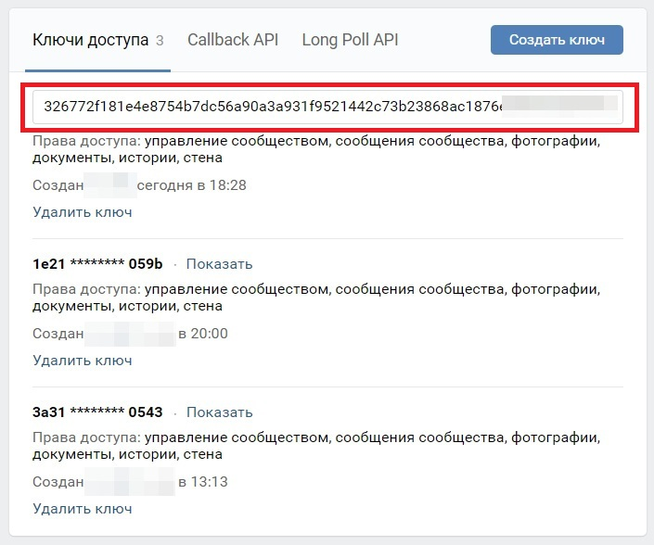
Ключ API key
Перед созданием ключа VK может запросить дополнительную аутентификацию пользователя через мобильное приложение, SMS или телефонный звонок
После создания ключа – сразу же копируем его в файл. Иначе для его просмотра опять потребуется аутентификация.
Запоминаем этот ключ как API key

Slide 17
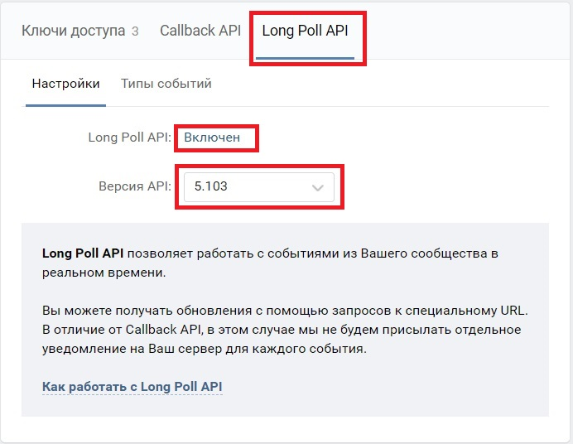
Настройка Long Poll API
Переходим в раздел «Long Poll API»
Включаем «Long Poll API»
Выбираем последнюю (или требуемую) версию
От версии API зависит формат ответа сервера.
Например, до версии 5.69 не возвращался раздел Payload нажатой кнопки

Slide 18
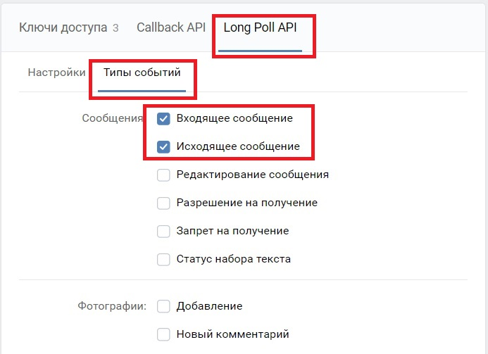
Настройка Long Poll API
Переходим в подраздел «Типы событий»
Определяем события, которые API будет передавать боту
Чат-боту нужны пункты «Входящее сообщение» и «Исходящее сообщение»

Slide 19
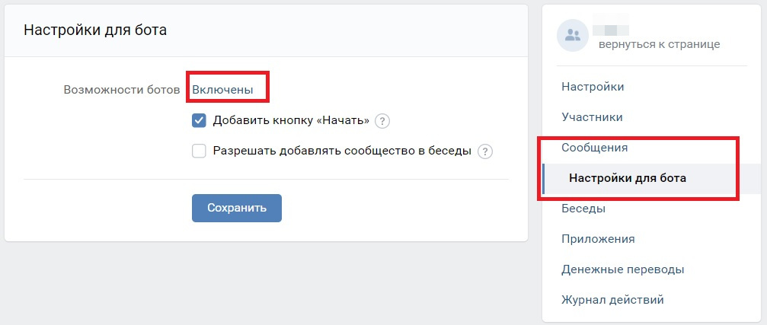
Настройка Сообщений
Сообщество
«Настройки», «Сообщения», «Настройки для бота»
Включаем «Возможности ботов»
По желанию отмечаем «Добавить кнопку Начать»
Сохраняем изменения кнопкой

Slide 20
Пять Идентификаторов
Login
Password
Application ID
Group ID
API Key

Slide 21
Проверка Настроек
Учётная запись бота
Сообщество
Long Poll API
Включено
Версия выбрана
Типы событий определены
Разрешены личные сообщения
Включены возможности ботов
Включена в Администраторы Сообщества
Все пять идентификаторов получены и сохранены

Slide 22
VK bot настроен ☺
Aleksandr S. Melnik shared@myauu.ru April.2020

